Slide 1
Librería Kahlo
Sistemas de información II

Slide 2
Presentación del trabajo
El presente documento constituye el Trabajo Práctico Obligatorio (TPO) de la asignatura Sistemas de Información II de la UADE, elaborado por un equipo que simula un rol profesional dentro de un proyecto de Ingeniería de Requerimientos para la librería Kahlo. Las especificaciones de requerimientos de software presentadas a continuación describen la problemática, el contexto de negocio y la solución propuesta, que deberá ser evaluada y aceptada por el cliente, para su posterior implementación.

Slide 3
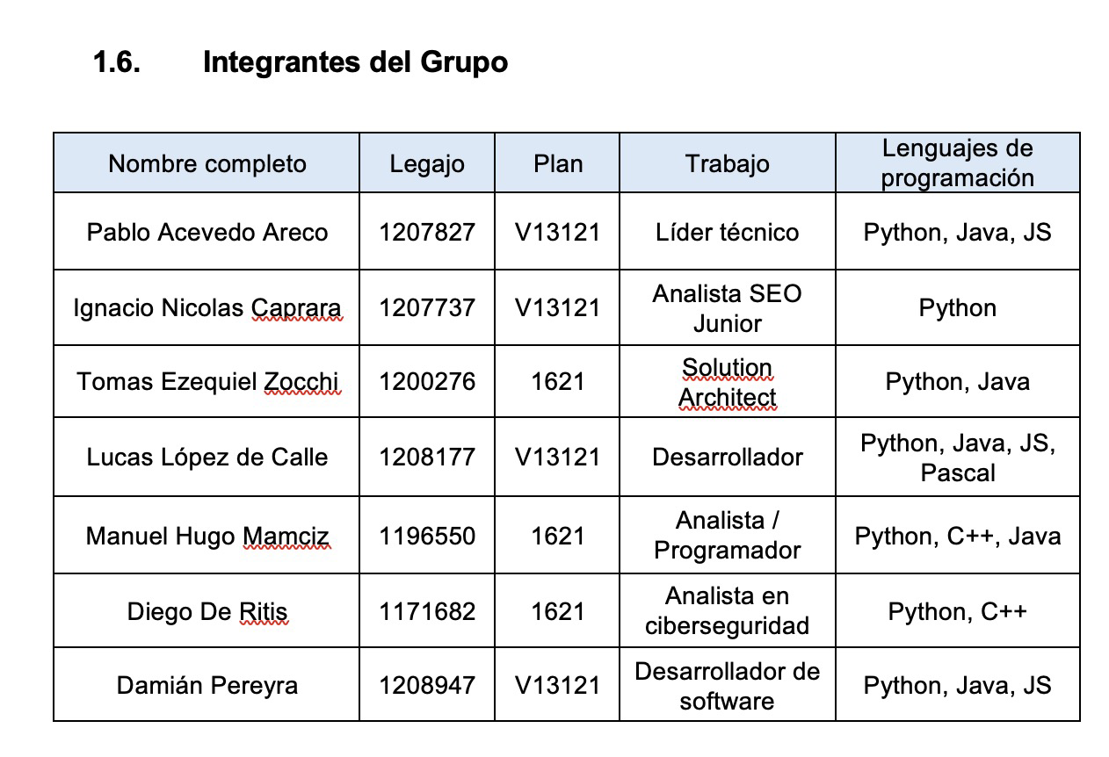
Sobre el equipo

Slide 4
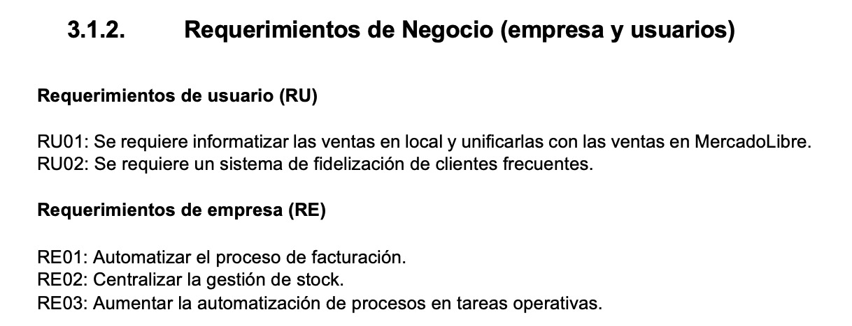
Sobre la Librería Kahlo
La librería Kahlo, ubicada en la Ciudad Autónoma de Buenos Aires, ejerce sus actividades comerciales desde el año 2005, ofreciendo artículos escolares y artísticos a un público minorista. La librería comercializa productos artísticos, escolares y de oficina. Realiza compras mayoristas y luego ventas minoristas, tanto en su local físico como en Mercado Libre. A través de la tienda de Mercado Libre, se realizan ventas a todo el país. Además, la librería ofrece asesoramiento personalizado y gratuito sobre los materiales y productos que comercializa.

Slide 5
Problemática del negocio analizada
a. Limitado conocimiento tecnológico
b. Carga manual de productos y stock en la plataforma
c. Limitada atención al cliente online
d. Ausencia total de publicidad y marketing digital
e. Falta de integración entre canales
f. Gestión unipersonal y multitarea constante

Slide 6
Etapa de elicitación
Resumen de la entrevista.
Cuestionario a Nacho.
Documentos analizados (facturas, notas de crédito, etc.)
Encuesta en el local – Resultados observados (de las 29 respuestas):
El 93% de las personas encuestadas afirman que van al local físico por la atención personalizada que reciben. Aun así, el 82% de los clientes indicó que le gustaría poder hacer las compras de forma online y recibirlas en su domicilio o pasar a retirarlas.
Por otro lado, sólo el 14% de los encuestados no se mostró interesado en un programa de beneficios, mientras que el 66% dice estar muy interesado.

Slide 7
Dominio y alcance
La librería Kahlo se encuentra fuertemente consolidada en el mercado. Durante el proceso de elicitación, el equipo técnico obtuvo nueva información que ayuda a comprender el estado de situación y la problemática principal, así como las necesidades y limitaciones actuales para el crecimiento del negocio.
Con toda la información relevada, se definió el dominio del sistema, que incluye al área de ventas y facturación, dejando por fuera la gestión de proveedores, que fue discutido, pero, además de requerir un análisis más profundo, está sujeto a grandes cambios en el corto plazo. El alcance del proyecto incluye la actualización de stock, la publicación de productos, la venta, facturación y el apoyo en el asesoramiento a los clientes. La gestión de reclamos ya sea en envíos o facturación, queda fuera del alcance del proyecto actual, aunque Ana resaltó su importancia y la necesidad de un tratamiento futuro.
El presente proyecto se centra en mejorar los procesos vinculados al área de ventas de la Librería Kahlo, con especial foco en la integración de los canales de venta físico y digital, la automatización de la facturación, la actualización de stock en tiempo real y la atención al cliente digital.

Slide 8
Requerimientos Funcionales
RF01: El sistema debe registrar y gestionar ventas realizadas tanto en el local físico como en Mercado Libre, de forma unificada.
RF02: El sistema debe gestionar el proceso de entrega a domicilio o retiro en local.
RF03: Para envíos con logística propia, el sistema debe permitir la actualización manual del proceso.
RF04: El sistema debe brindar un canal de comunicación directa mediante un chat en línea, disponible tanto para usuarios potenciales (preventa) como para clientes actuales (posventa).
RF05: El sistema debe poder facilitar la gestión de consultas mediante plantillas de respuestas automáticas y editables.
RF06: El sistema debe administrar el stock de manera centralizada para ambos canales de venta: el punto de venta físico y Mercado Libre.
RF07: El sistema debe poder reservar automáticamente unidades del stock ante cada venta para asegurar su disponibilidad hasta el despacho.
RF08: El sistema debe poder clasificar productos estacionales y monitorear sus niveles de venta durante períodos determinados, con el fin de optimizar el stock en temporadas clave.
RF09: El sistema debe generar facturas electrónicas automáticamente a partir de las ventas, con integración a ARCA.
RF10: En caso de faltar datos para emitir facturas, el sistema debe solicitarlos automáticamente al comprador.
RF11: El sistema debe incorporar un módulo de beneficios (puntos, descuentos, cupones) para clientes frecuentes.

Slide 9
Requerimientos No Funcionales
RNF01: La interfaz del sistema debe ser clara y fácil de usar, incluso para personas sin conocimientos técnicos.
RNF02: La generación de respuestas automáticas debe demorar menos de 5 segundos.
RNF03: El sistema debe resguardar los datos personales y fiscales de los clientes de forma segura.
RNF04: El sistema debe permitir modificar productos, promociones y condiciones fácilmente, sin depender de soporte técnico.
RNF05: El sistema debe funcionar correctamente en los principales navegadores web (por ejemplo, Chrome, Firefox, Edge, Safari).
RNF06: El sistema debe realizar una copia de seguridad completa de la base de datos al menos una vez al día.
RNF07: El sistema debe contar con un mecanismo para recuperarse ante desastres, en menos de 4 horas.

Slide 10
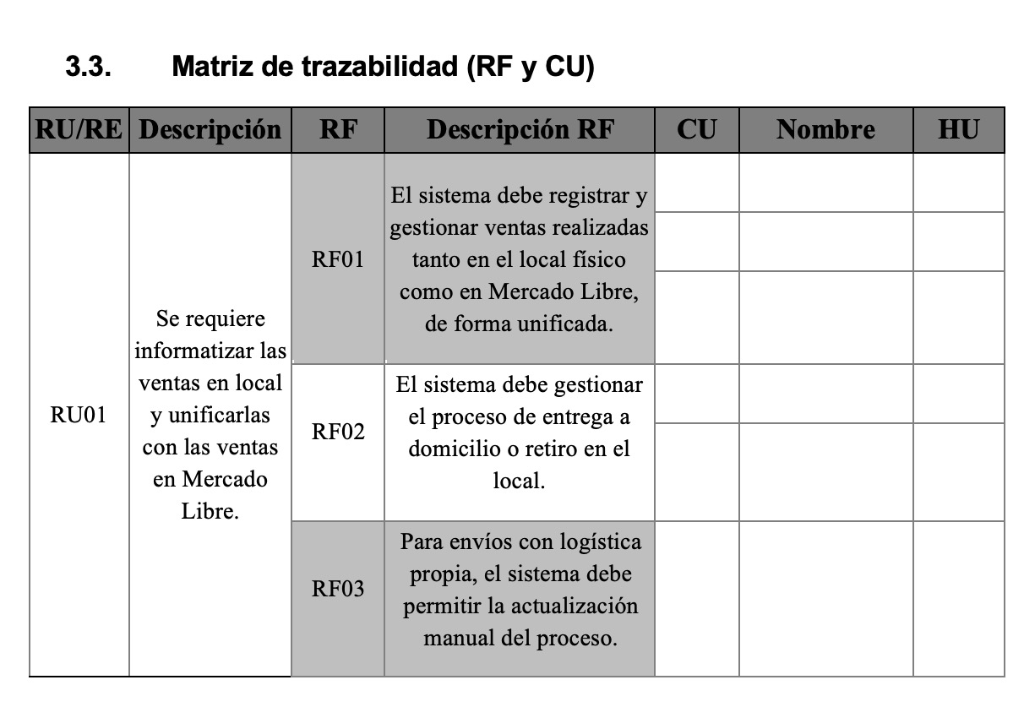
Casos de uso e historias de usuario

Slide 11
Etapa de validación
Prototipos

Slide 12
Conclusiones
Estamos muy felices con el trabajo y nos gustaría tener un 10. Por favor. Gracias.

Slide 13
Gracias

